Slide 2
Autor: Mgr. Jana Pavlůsková
Datum: červen 2013
Ročník: 8.
Vzdělávací oblast: Člověk a příroda
Vzdělávací obor: Zeměpis
Tematický okruh: Zeměpis světadílů
Téma: Východní Evropa
Anotace: Prezentace určená jako výklad k učivu o státech
Evropy.
Materiál je doplněn množstvím fotografií, shrnutím ve
formě otázek k opakování a odkazem na interaktivní
test k procvičení.

Slide 3
Rusko

Slide 4
Zopakujte si:
a)Západní části
Většinu východní Evropy zabírá
Východoevropská rovina
Východoevropská pahorkatina
Východoevropské moře

Slide 5
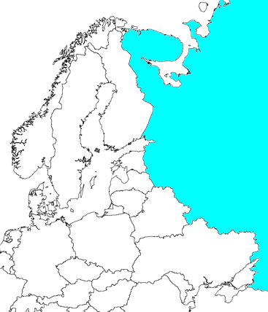
Rusko
Obr. 1

Slide 6
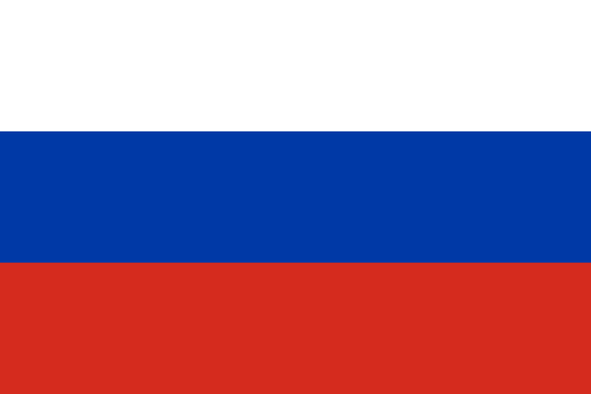
Rusko
hl. město Moskva
federace
prezident Vladimír Putin
měna: rubl (asi 27 haléřů)
největší stát světa
na území dvou světadílů
vojenská (jaderná) velmoc
evropská část 7x větší než Ukrajina
prolínání evropských a asijských rysů

Slide 7
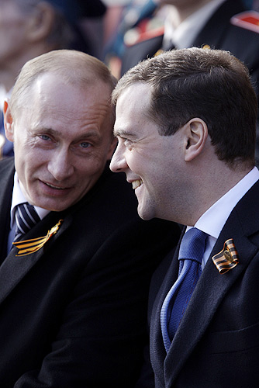
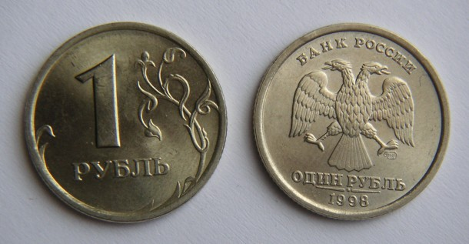
Obr. 3 – ruský rubl
Obr. 4 – vlajka SSSR
Obr. 2 – Vladimír Putin a jeho předchůdce Medveděv

Slide 8
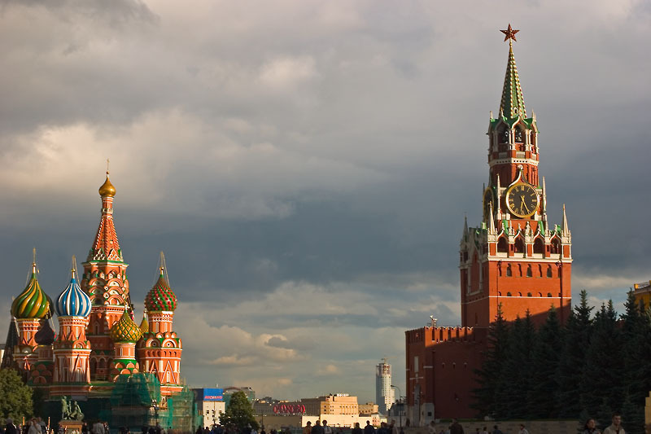
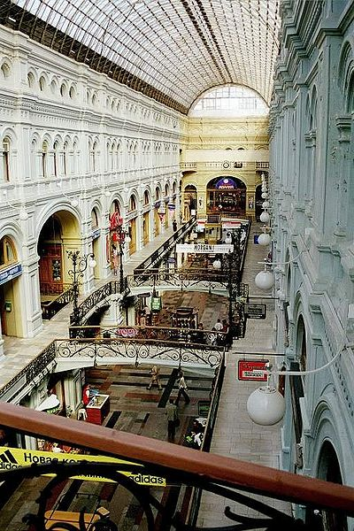
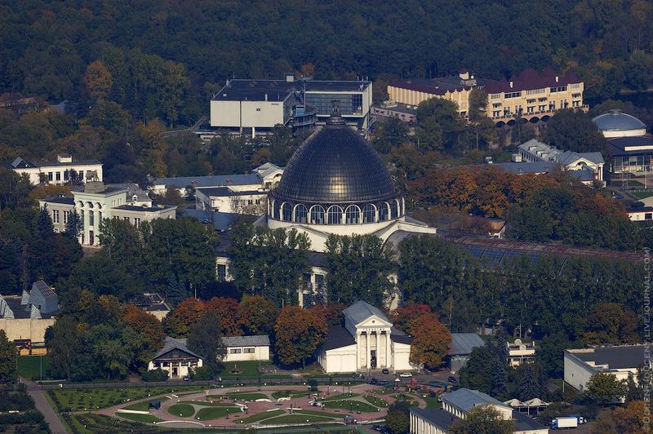
Obr. 11 – Rudé náměstí v Moskvě
Obr. 13 – pavilon Kosmos, VDNCH
Obr. 12 - GUM

Slide 9
Obyvatelstvo
nejvíce obyvatel v Evropě
nízká hustota, nerovnoměrné rozmístění
25 milionů Rusů žije mimo Rusko
nízká střední délka života u mužů (58 let)
vysoká kojenecká úmrtnost (18%)
převažují Rusové
převaha pravoslaví
přes 100 národností (Tataři 4%)

Slide 10
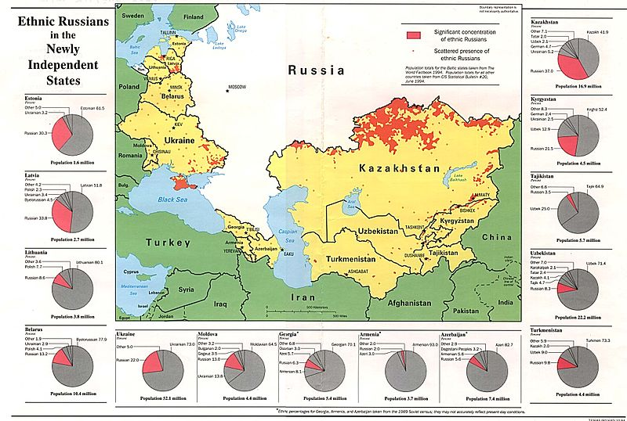
Obr. 6 – etničtí Rusové v zemích bývalého Sovětského svazu

Slide 11
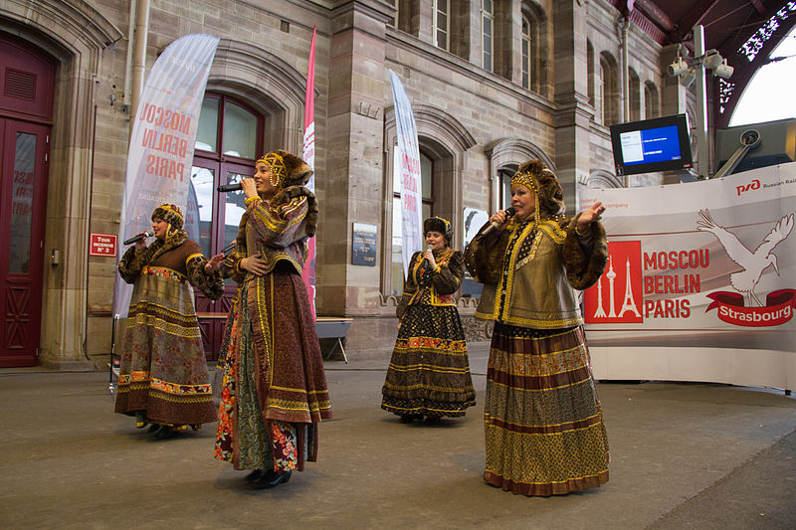
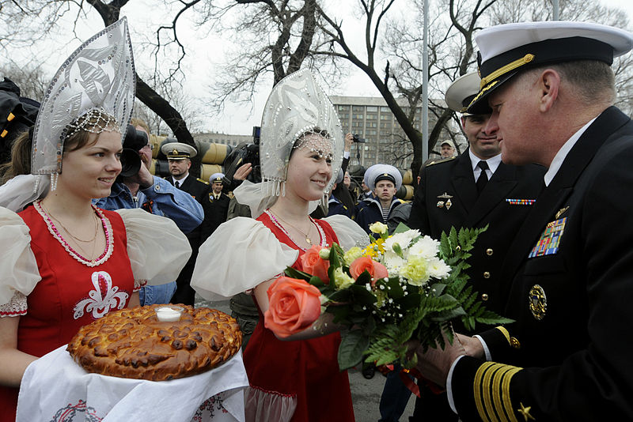
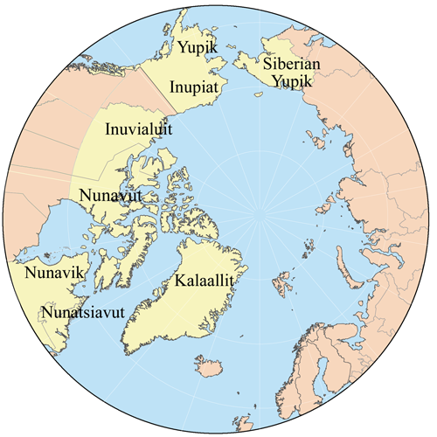
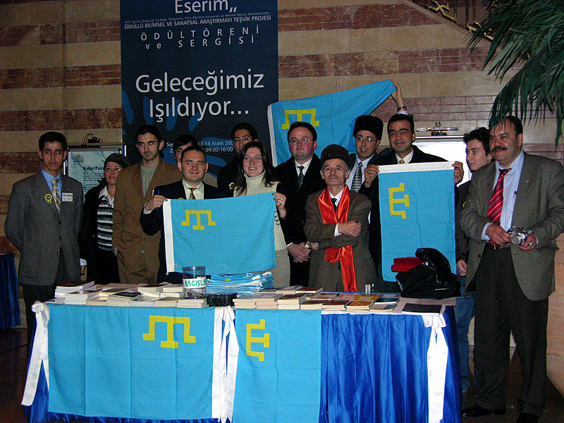
Obr. 7 – ruský folklór
Obr. 8 – přivítání chlebem a solí
Obr. 9 - Inuité
Obr. 10 - Tataři

Slide 12
Hospodářství
obrovský přírodní potenciál x neodráží se v ekonomické úrovni státu
světově významná těžba ropy ve Volžsko-uralské oblasti, černého uhlí v Rostovské oblasti a železné rudy (Kurská magnetická anomálie), rud barevných kovů na Uralu a niklu na poloostrově Kola
průmysl: materiálově náročná odvětví (hutnictví, strojírenství, chemie)
zemědělství: nedostatečná mechanizace, zaostalá technika
stavy hospodářských zvířat patří k největším na světě
pěstování pšenice, ječmene, brambor, cukrové řepy, slunečnice, lnu
doprava méně kvalitní, brzdí ekonomický rozvoj
Rusko patří mezi největší exportéry paliv na světě (50% exportu země)

Slide 13
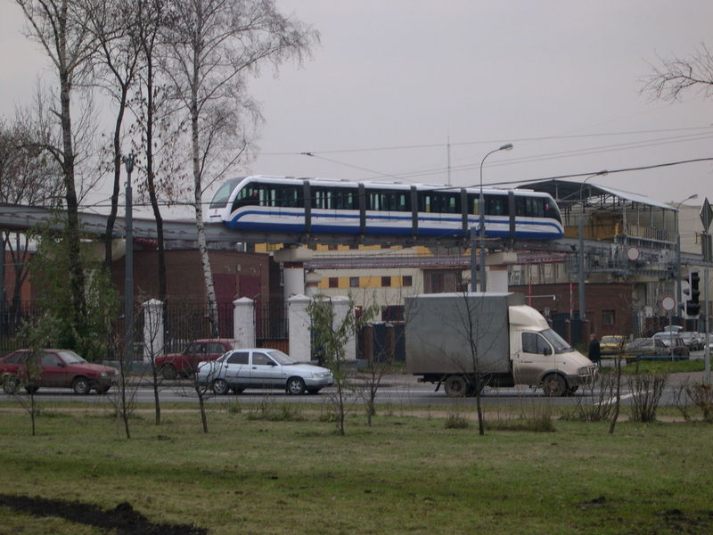
Obr. 14 – moskevský monorail

Slide 14
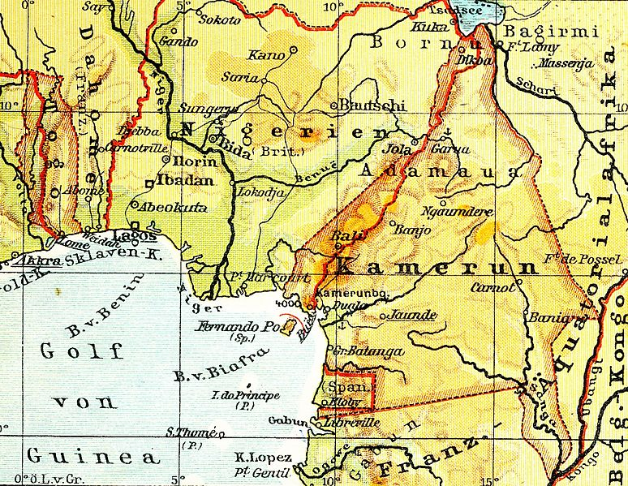
UKAŽ NA MAPĚ
poloostrov Kola
Středoruská vrchovina, Valdajská vrchovina, Ural, Povolžská vrchovina, Karelská jezerní plošina
Volha, Dněpr, Oněga, Severní Dvina, Pečora, Ladožské jezero, Oněžské jezero
Moskva, Volgograd, Samara, Sankt-Peterburg

Slide 15
OTÁZKY K OPAKOVÁNÍ
Charakterizuj Rusko z hlediska polohy, rozlohy, rozmístění obyvatelstva, státního zřízení, státoprávního uspořádání atd.
Co víš o ruském obyvatelstvu (národnosti, vyznání, další demografické charakteristiky)?
Co je základem ruského hospodářství? V kterých oblastech hospodářství se řadí mezi světové špičky? Jaké jsou překážky rozvoje ruské ekonomiky?
PROCVIČTE SE V TESTÍKU
http://www.zcsol.cz/zaklad/testy/form.php?&jmeno_testu=../../zaklad/stranky_predmetu/zadani_testu/z7_15_blizky_vychod.txt&img_adr=../stranky_predmetu/zadani_testu/z7_15_blizky_vychod&vymazat=ano

Slide 16
POUŽITÉ ZDROJE
Obr. 1 - KoenB [2013-06_02], dostupné jako volné dílo na www: http://commons.wikimedia.org/wiki/File:Europe-nofill-black-lores.png?uselang=cs
Obr. 2 - Zscout370 [2013-06_02], dostupné jako volné dílo na www: http://commons.wikimedia.org/wiki/File:Flag_of_Russia.svg
Obr. 3 -Presidential Press and Information Office, www.kremlin.ru. [2013-06_02], dostupné pod licencí Creative Commons na www: http://cs.wikipedia.org/wiki/Soubor:Victory_Day_Parade_2008-18.jpg
Obr. 4 - Carlomorino [2013-06_02], dostupné jako volné dílo na www: http://commons.wikimedia.org/wiki/File:Rouble.jpg
Obr. 5 - Beetsyres34 [2013-06_02], dostupné jako volné dílo na www: http://commons.wikimedia.org/wiki/File:Flag_of_the_Soviet_Union.svg
Obr. 6 - Dmcdevit [2013-06_02], dostupné jako volné dílo na www: http://cs.wikipedia.org/wiki/Soubor:Russians_ethnic_94.jpg
Obr. 7 - Claude TRUONG-NGOC [2013-06_02], dostupné pod licencí Creative Commons na www: http://commons.wikimedia.org/wiki/File:Inauguration_liaison_Paris-Strasbourg-Moscou_9_avril_2013_03.jpg
Obr. 8 - U.S. Navy photo by Mass Communication Specialist 3rd Class Daniel Viramontes [2013-06_02], dostupné jako volné dílo na www: http://commons.wikimedia.org/wiki/File:US_Navy_100507-N-7280V-342_Capt._Rudy_Lupton,_commanding_officer_of_the_U.S._7th_Fleet_command_ship_USS_Blue_Ridge_%28LCC_19%29,_takes_part_in_a_bread_and_salt_ceremony.jpg
Obr. 9 - Kmusser [2013-06_02], dostupné pod licencí Creative Commons na www: http://commons.wikimedia.org/wiki/File:Inuit_conf_map.png
Obr. 10 - Qırım Yaşları [2013-06_02], dostupné pod licencí Creative Commons na www: http://commons.wikimedia.org/wiki/File:K%C3%BClt%C3%BCr_G%C3%BCnleri_2004.jpg
Obr. 11 - Dmitry Azovtsev [2013-06_02], dostupné pod licencí Creative Commons na www: http://commons.wikimedia.org/wiki/File:StBasile_SpasskayaTower_Red_Square_Moscow.hires.jpg
Obr. 12 - Sansculotte [2013-06_02], dostupné pod licencí Creative Commons na www: http://commons.wikimedia.org/wiki/File:Moskau_GUM.jpg
Obr. 13 - Роман Вуколов [2013-06_02], dostupné pod licencí Creative Commons na www: http://commons.wikimedia.org/wiki/File:%D0%9F%D0%B0%D0%B2%D0%B8%D0%BB%D1%8C%D0%BE%D0%BD_%D0%9A%D0%BE%D1%81%D0%BC%D0%BE%D1%81_%D0%BD%D0%B0_%D0%92%D0%94%D0%9D%D0%A5.jpg
Obr. 14 - ED-tech [2013-06_02], dostupné jako volné dílo na www: http://cs.wikipedia.org/wiki/Soubor:Moscow_Monorail_1.JPG

